Slide 1
Représentation des données
01/10/09
Activité 1 - Module 1 - Séquence 1 - Phase 5

Slide 2
Représentation des données
Plan de la phase
Introduction
Code ASCII
Code ISO 8859
Code EBCDIC
Code UNICODE
Code BASE64
Exercices
01/10/09
Activité 1 - Module 1 - Séquence 1 - Phase 5

Slide 3
Représentation des données
Introduction
Les informations que doit traiter un ordinateur sont composées :
  nombres
  chiffres
  symboles
Or comme nous l'avons vu, les systèmes informatiques ne reconnaissent que les deux états
binaires 0 et 1.
On doit alors présenter l'information à traiter, quelle quel soit, de manière à ce qu'elle puisse être
utilisable par la machine .
Pour, cela on doit coder ces informations afin qu'assimilables par l'homme elles le deviennent par
la machine.
01/10/09
Activité 1 - Module 1 - Séquence 1 - Phase 5

Slide 4
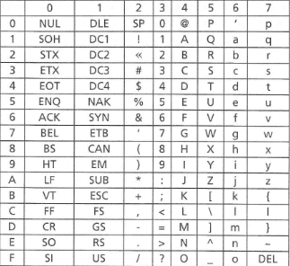
Représentation des données
Code ASCII
Le code ASCII (American Standard Code Information Interchange) est le code
le plus ancien des codes informatique.
Normaliser ISO 7 bits, nommé aussi US-ASCII ou ASCII Standard.
Code sur 7 bits (128 symboles, c'est le charset), définit au départ pour coder les caractères
anglo-saxon.
Utilisation du tableau :
Pour coder la lettre A en ASCII :
- colonne 4
- ligne 1
Donc le code ASCII de la lettre A est 41H
En décimal se serait 65.
Le maintient de la touche Alt et la frappe de la valeur décimal du caractère recherché permet d'atteindre ce caractère.
Par exemple Alt 65 donne la lettre
Quel est le caractère codé par 0x2A ?
Certains caractères sont non imprimables mais utilisés lors de transmission de données
entre ordinateur – ordinateur ou ordinateur - imprimante.(EOT, ENQ, ACK)‏
01/10/09
Activité 1 - Module 1 - Séquence 1 - Phase 5
Notes:
Compléter la partie normalisation
EOT = End Of Transmission
ENQ = Demande
ACK = Accusé de réception

Slide 5
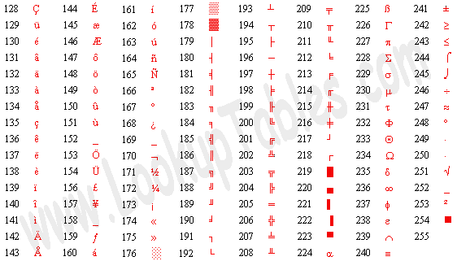
Représentation des données
Code ASCII - étendu
(1970) Pour permettre l'utilisation de caractères accentués (étendus) utilisés dans les langues
différentes de l'anglais, le codage est actuellement sur 8 bits et permet 256 caractères
différents. Ce code ASCII étendu est à la base de tous les codes utilisés aujourd'hui.
De nombreuses langues comportent des symboles qu'il est impossible de résumer en 256 caractères Il existe pour cette raison des variantes de code ASCII incluant des
caractères et symboles régionaux.
ASCII étendu
01/10/09
Activité 1 - Module 1 - Séquence 1 - Phase 5

Slide 6
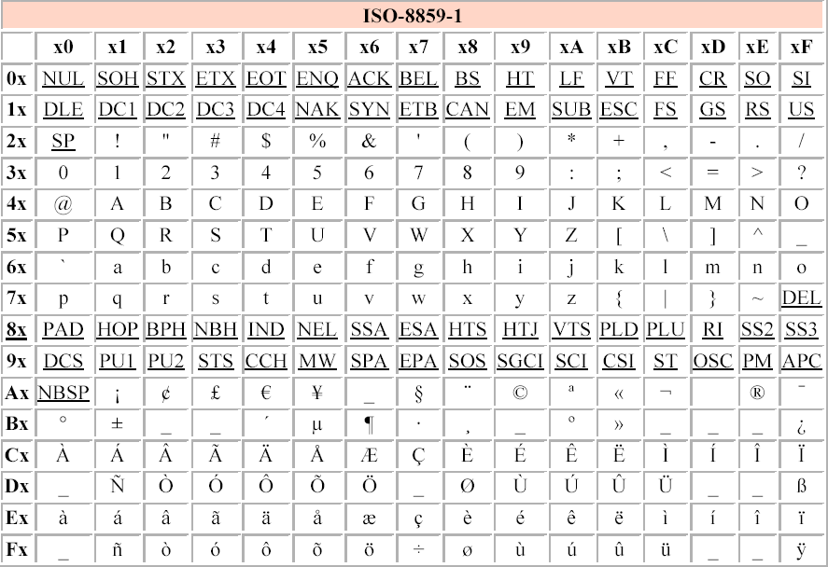
Représentation des données
Code ISO 8859
Pour coder les caractères utilisés dans toutes les langues, il a fallu trouver autre chose.
L'ISO à créé la gamme des codes s'étend de ISO 8859-1 à ISO 8859-16.
Norme utilisée par de nombreux système d'exploitation(Unix, Windows).
ISO 8859-xx :
-Reprend le code ASCII
-Extension pour chaque langue au moyen des caractères
supérieur à 128.
-Les caractères de 0 à 31 (comme en ASCII) sont
des caractère de contrôle.
-Les caractères de 128 à 159 sont réservés :
les constructeurs utilisent cette plage pour leurs codes
(note 1)
ISO 8859-1 (Latin-1) :
Étend ASCII standard avec les caractères accentués utile aux langues européennes.
ISO 8859-15 (Latin 9) ajoute le caractère de l'euro (€).
Les codes ISO 8859-xx permettent de gérer qu'un alphabet à la fois.
01/10/09
Activité 1 - Module 1 - Séquence 1 - Phase 5
Notes:
1) http://fr.wikipedia.org/wiki/Windows-1252

Slide 7
Représentation des données
EBCDIC
L'Extended Binary Coded Decimal Interchange Code (EBCDIC) est un mode de codage
des caractères sur 8 bits créé par IBM à l'époque des
cartes perforées. Il existe au moins 6 versions différentes bien documentées
(et de nombreuses variantes parfois créées par des concurrents d’IBM),
incompatibles entre elles. Ce mode de codage a été critiqué pour cette raison, mais aussi
parce que certains caractères de ponctuation ne sont pas disponibles dans certaines
versions. Ces disparités ont parfois été interprétées comme un moyen pour IBM
de conserver ses clients captifs.
EBCDIC est encore utilisé dans les systèmes AS/400 d’IBM ainsi que sur les mainframes
sous MVS, VM ou DOS/VSE.
TODO
01/10/09
Activité 1 - Module 1 - Séquence 1 - Phase 5

Slide 8
Représentation des données
Unicode(note 1)
ISO travaille depuis 1988 sur un code « universel » (UNIversal CODE).
Ces travaux référencés sous ISO/IEC 10 646 se présentent sous deux formes :
- 32 bits (USC-4)‏
- 16 bits (USC-2)‏
Unicode 1.0.0 :
- Sous ensemble de départ conforme à la norme ISO 10646 (UCS-2).
- codage sur 16 bits (65 535 caractères).
Unicode 2.0 [1993] :
- recense 38 885 caractères conforme à la norme ISO/IEC 10646-1:1993.
- codage sur 16 bits (65 535 caractères).
Unicode 3.0 [2000] :
- recense 49 194 caractères conforme à la norme ISO/IEC 10646-1:2000.
- couvre les langages : États-Unis, Europe, Moyen-Orient, Afrique, Inde, Asie et Pacifique
- la version Unicode 3.1 introduit 44 946 nouveaux symboles (note 2)
- la version 3.2 [2003] code 95 221 caractères
Unicode 6.0 [11 octobre 2010] :
- 109449 caractères
Unicode 6.2 [ 2012] :
- dernière version
- 110116 caractères
- dernière version
- 110,117 caractères
Unicode 5.1 [2008] :
- 100,713 caractères
Toute application conforme à Unicode est donc conforme à l'ISO/CEI 10 646.
01/10/09
Activité 1 - Module 1 - Séquence 1 - Phase 5
Notes:
1) Avant l'invention d'Unicode, des centaines de systèmes de codage de caractères ont été créés. Pas un seul d'entre eux n'était satisfaisant : par exemple, l'Union Européenne a besoin de plusieurs systèmes de codage pour couvrir toutes ses langues d'usage. Même pour une seule langue comme le français, aucun système de codage ne couvrait toutes les lettres, les signes de ponctuation et les symboles techniques en usage courant.
Ces systèmes de codage sont souvent incompatibles entre eux. Ainsi, deux systèmes peuvent utiliser le même nombre pour deux caractères différents ou utiliser différents nombres pour le même caractère. Les ordinateurs, et plus particulièrement les serveurs, doivent supporter plusieurs systèmes de codage de caractères, ce qui crée un risque de corruption des données à chaque transition.
2) C'est la première version qui inclut les caractères codés au-delà de l'espace d’adressage de 16 bits dit plan zéro ou PMB (Plan Multilingue de base)
http://www.unicode.org/versions/Unicode6.1.0/

Slide 9
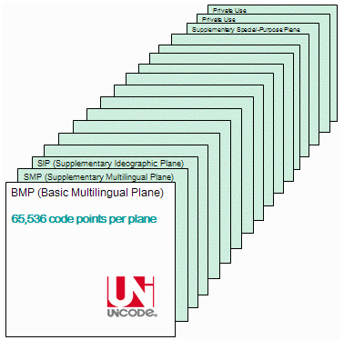
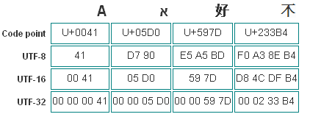
Représentation des données
Unicode
Unicode se traduit sous trois formes :
    UTF-8 (RFC 3629) :
    - codage de taille variable (moins coûteux en mémoire)
    - prend en charge ASCII étendus et UCS-2 (Unicode sur 16 bits)
    - utilisé pour les applications Unix et Internet
    UTF-16
    - la majorité des caractères peuvent être représentés. (note 2)
    UTF-32 synonyme d'UCS-4
    - code les caractères sur une même taille.
U+0041 LATIN CAPITAL LETTER A (note 3)
Les premiers 65,536 caractères forment
le PMB (Plan Multilingue de Base). (note 3)
Plus de 1 millions de caractères sont référencés
dans le jeu de caractères Unicode appelés
supplementary characters.
01/10/09
Activité 1 - Module 1 - Séquence 1 - Phase 5
Notes:
1) Un bon compromis quand la place mémoire n'est pas trop limitée
2) temps de traitement plus rapide
3) Unicode attribue à chaque caractères un nom et un numèro
U+0061 latin small letter a
U+10330 gothic letter ahsa
U+201DF cjk unified ideograph-201df
4) 17 plans
Plane 0 (U+0000 - U+FFFF) is called the Basic Multilingual Plane (BMP) and it contains the most frequent characters. It was populated starting in Unicode 1.0.
Plane 1 (U+10000 - U+1FFFF) is called the Supplementary Multilingual plane (SMP) and it contains infrequently used scripts, such as Deseret. It was populated starting in Unicode 3.1.
Plane 2 (U+20000 - U+2FFFF) is called the Supplementary Ideographic Plane (SIP) and it contains ideographic characters, most of which are infrequent. It was populated starting in Unicode 3.1.
Plane 14 (U+E0000 - U+EFFFF) is called the Supplementary Special-purpose Plane (SSP); don’t worry about it. It was populated starting in Unicode 3.1.
Planes 15 and 16 (U+F0000 - U+10FFFF) are Private Use planes. Those planes were introduced in Unicode 2.0.
https://en.wikipedia.org/wiki/Plane_(Unicode)

Slide 10
Représentation des données
Unicode
The Unicode Standard, Version 6.2, contains 110,117 characters from the world’s scripts.
These characters are more than sufficient not only for modern communication for the
world’s languages, but also to represent the classical forms of many languages. The standard
includes the European alphabetic scripts, Middle Eastern right-to-left scripts, and scripts of
Asia and Africa. Many archaic and historic scripts are encoded. The Han script includes
74,616 ideographic characters defined by national, international, and industry standards of
China, Japan, Korea, Taiwan, Vietnam, and Singapore. In addition, the Unicode Standard
contains many important symbol sets, including currency symbols, punctuation marks,
mathematical symbols, technical symbols, geometric shapes, dingbats, and emoji.
Note, however, that the Unicode Standard does not encode idiosyncratic, personal, novel,
or private-use characters, nor does it encode logos or graphics. Graphologies unrelated to
text, such as dance notations, are likewise outside the scope of the Unicode Standard. Font
variants are explicitly not encoded. The Unicode Standard reserves 6,400 code points in the
BMP for private use, which may be used to assign codes to characters not included in the
repertoire of the Unicode Standard. Another 131,068 private-use code points are available
outside the BMP, should 6,400 prove insufficient for particular applications.
01/10/09
Activité 1 - Module 1 - Séquence 1 - Phase 5

Slide 11
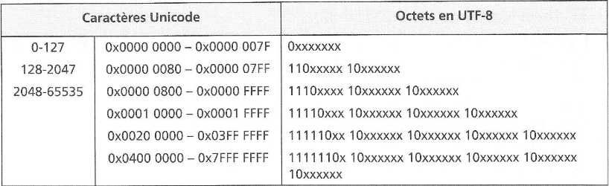
Représentation des données
Unicode - Fonctionnement de UTF-8
Fonctionnement de UTF-8
Chaque caracteres Unicode est repéré par un nombre (point de code) compris entre
0 et 2³¹ (0x0 – 0x7FFFFFFF) et un nom.
UTF-8 est un code variable, on transmet 8 bits, si le caractères peut être codé sur 8 bits (ASCII) et
non pas 32 bits comme avec UTF-32.
Choisie pour l'internationalisation des protocoles d'Internet.
Les bits de poids fort d'un octet indique la position de celui-ci dans la suite.
Le premier octet permet de savoir si la suite est composé de 2 ou 3... octets.
L'espace total de codage a été découpé en plages :
- La première plage :
code les caractères ASCII
représenté sur 1 octet, le premier toujours à 0 indique la première plage
- La deuxième plage :
code les caractères accentués
codés sur 2 octets
les 3 bits de poids fort du 1er octet
sont positionnés à 110
→ permet de connaître la plage.
les 2 bits de poids fort du 2 octet
sont positionnés à 10
→ indique qu'ils appartiennent a une suite d'octet.
- La troisième plage :
code les caractères « exotiques » sur 3 octets.
- La dernière plage :
occupe 6 octets.
01/10/09
Activité 1 - Module 1 - Séquence 1 - Phase 5

Slide 12
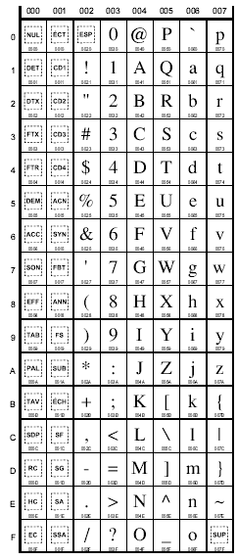
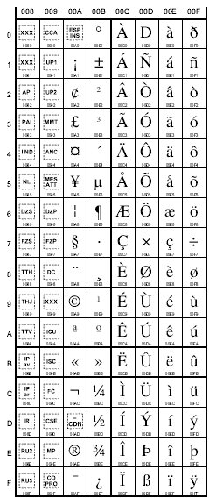
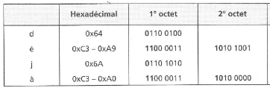
Représentation des données
Unicode – Fonctionnement de UTF-8
Exemple : pour écrire le mot « déjà » on utilisera la séquence d'octets suivante :
0x64 C3 A9 6A C3 A0
- « d » caractère de la 1er plage : l'octet commence
par un 0 => son code ascii.
- « é » caractère de la 2 plage : il nous faut 2 octets.
- 1er octet commence par 110 indique :
- un octet suit.
- caractere de 2 plage.
- les bits qui restent code le caractère (00000)‏
- 2 octet commence par 10 indique :
- indique que c'est un octet de suite
- les bits qui restent code le caractère (000000)‏
Il faut placer la valeur codante la lettre « é » dans le tableau,
soit 0xE9 ou 1110 1001 dans la suite binaire 00000 000000.
2nd octet : 1010 1001 → 0xA9
1er octet : 1100 0011 → 0xC3
on trouve de même pour « j » = 0x6A et pour « à » = 0xC3A0
Donc « déjà » est codé sur 6 octets. (comparer au 16 octets
pour un code UTF-32)‏
Unicode Jeu de base Latin
Unicode compléments
01/10/09
Activité 1 - Module 1 - Séquence 1 - Phase 5

Slide 13
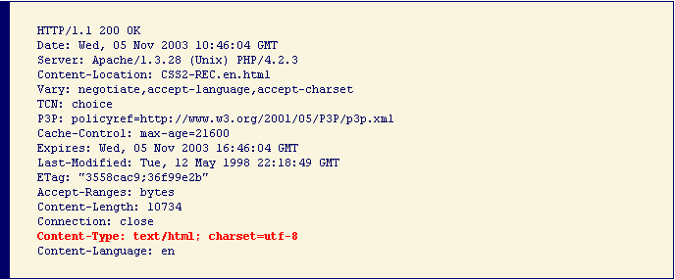
Représentation des données
Unicode – Fonctionnement de UTF-8
http://www.w3.org/International/O-HTTP-charset.fr.php
Voir note
Faire démo : wireshark
01/10/09
Activité 1 - Module 1 - Séquence 1 - Phase 5
Notes:
MIME référence un certain nombre de types tels que : application, audio, text, image, video... ainsi que des sous-types à l'intérieur de ces types, ce qui permet au navigateur par exemple, de déterminer la façon de traiter les données qu'il reçoit. Lors d'une transaction entre un serveur web et un navigateur internet, le serveur web envoie donc le type MIME (version et content type) du fichier transmis, afin que le navigateur puisse déterminer de quelle manière afficher le document.

Slide 14
Représentation des données
Exercices
1. Le vidage d'un fichier fait apparaître les information suivantes en ASCII :
4C 65 20 42 54 53 20 65 73 74 20 75 6E 65 20 22 65 78 63 65 6C 6C 65 6E 74 65 22 20 46 6F 72
6D 61 74 69 6F 6E 2E.
Procéder à leur conversion en texte.
2. Coder le texte suivant en utilisant le code ASCII sous sa forme hexadécimale :
Technologie 2003 « Leçon sur les CODES ».
3. Coder en Unicode UTF-8, sous forme hexadécimale, le texte : « Année 2007 ».
01/10/09
Activité 1 - Module 1 - Séquence 1 - Phase 5

Slide 15
Représentation des données
Exercices
Le type MIME (Multipurpose Internet Mail Extension) est un standard ( 1991) qui propose pour
transférer les données cinq formats de codage. MIME s'appuie entre autre, sur un code particulier
dit « base64 »
Définissez le rôle du protocole MIME.
Quels sont les protocoles de communications utilisateurs de MIME ?
Comment s’effectue le codage des données en base 64 ?
Exemple : supposons que nous ayons à transmettre l'extrait du fichier suivant : 0xE3 85 83... Ces valeurs hexadécimales pouvant correspondre à une vidéo, un fichier mp3... Donner en hexadécimal les valeurs transmises.
01/10/09
Activité 1 - Module 1 - Séquence 1 - Phase 5

